Slide 1
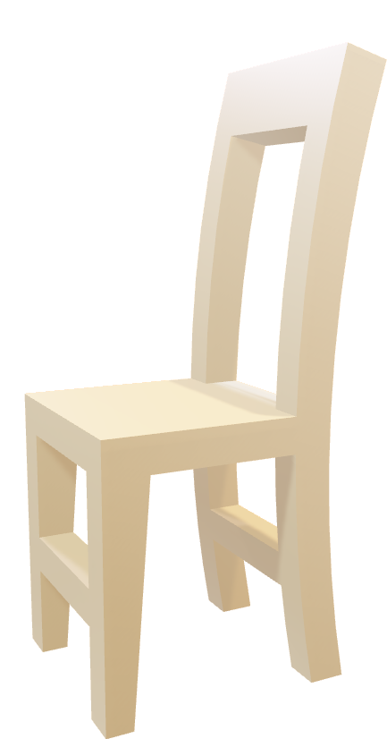
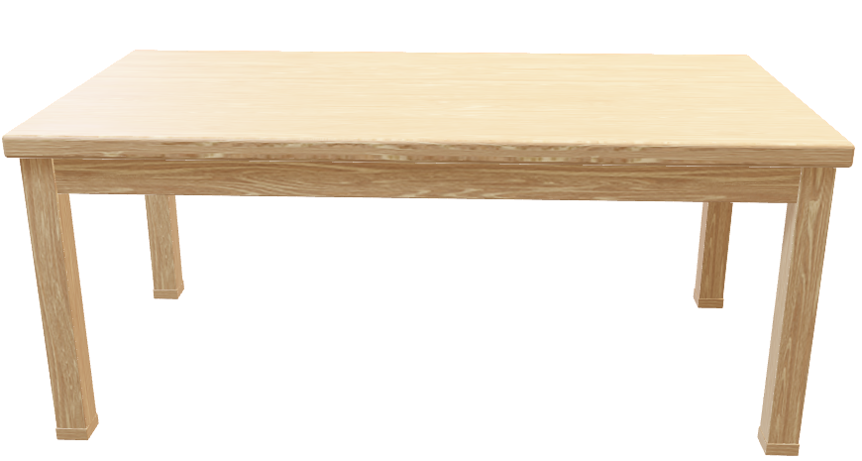

: )

Slide 2
: )

Slide 3
: )

Slide 4
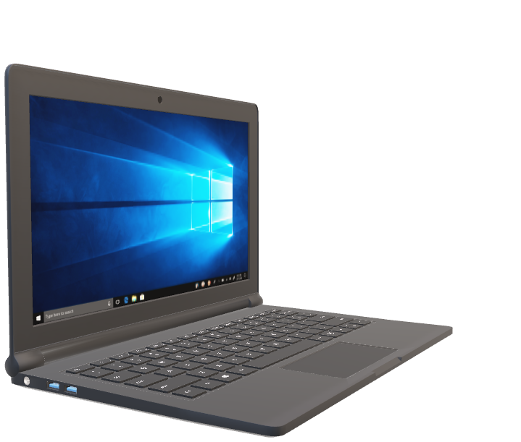
: )

Slide 5
: )

Slide 6
: )

Slide 7


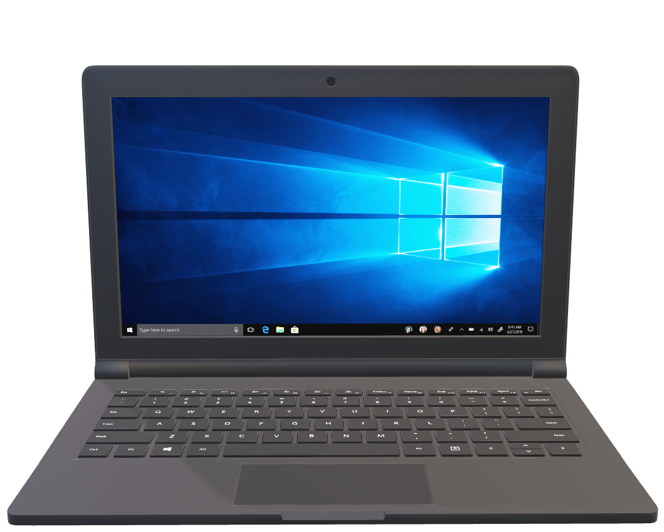
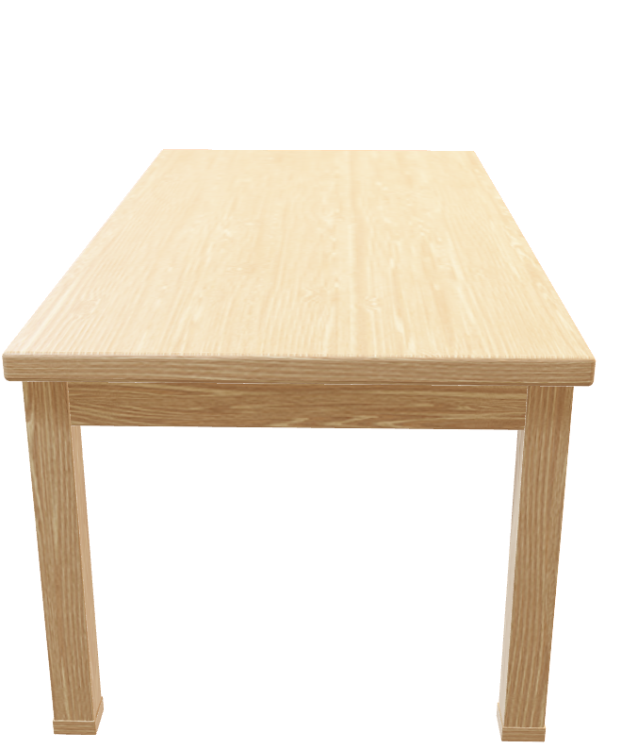
: )

Slide 8
: )

Slide 9
: )

Slide 10
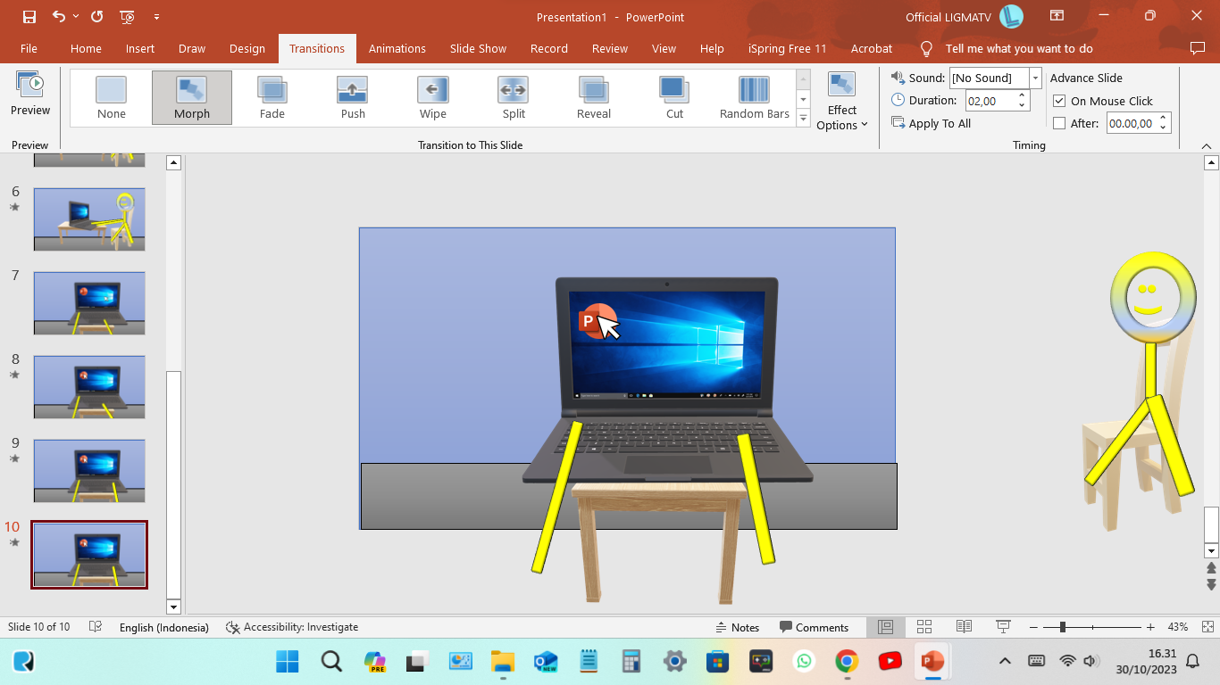
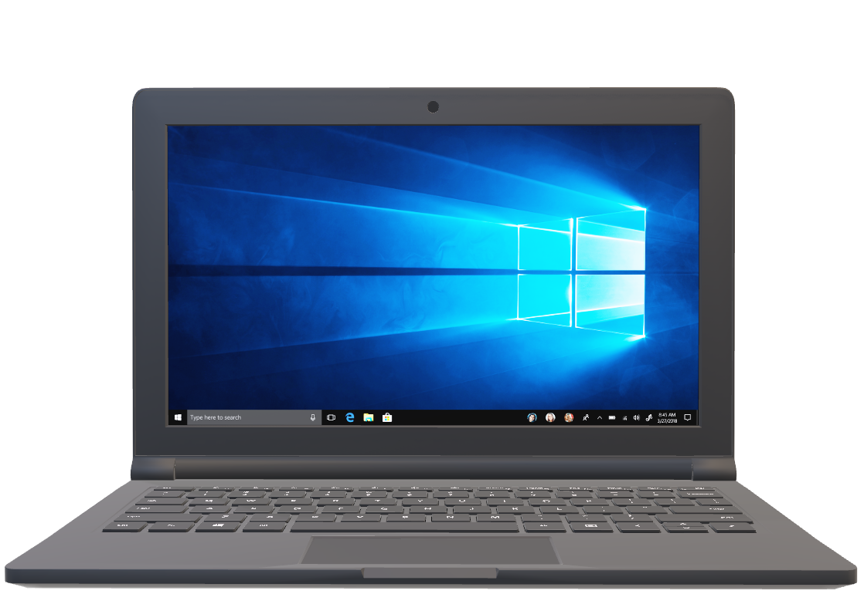
: )

Slide 11
: )

Slide 12
: )

Slide 13
: )

Slide 14
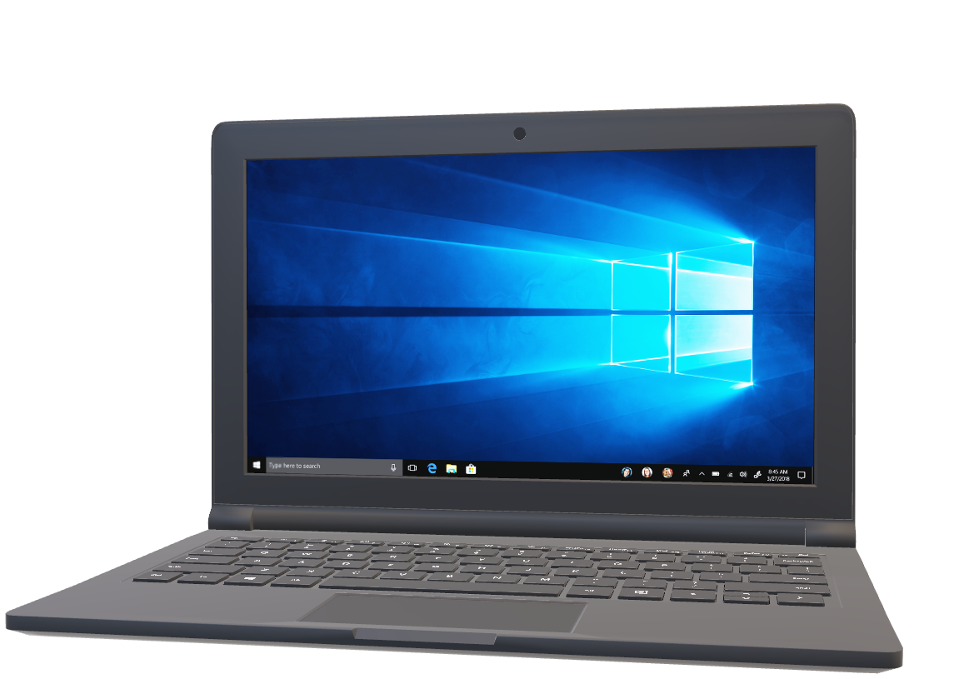
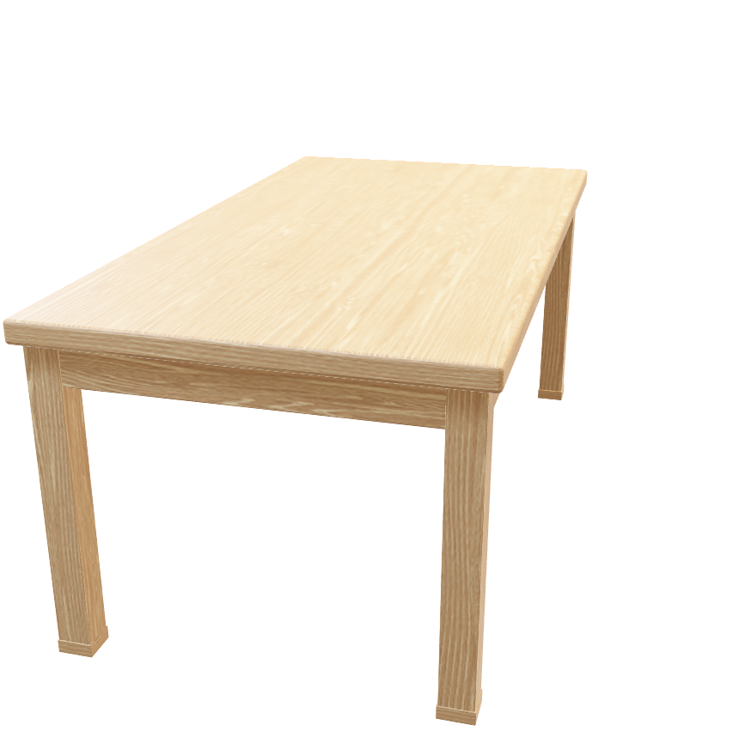
: )

Slide 15
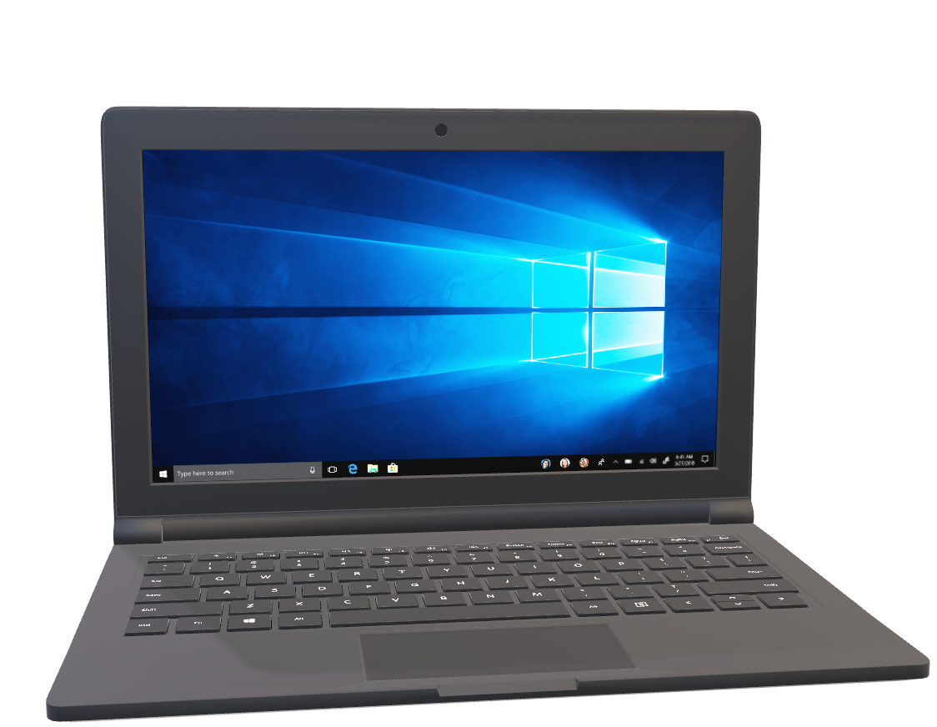
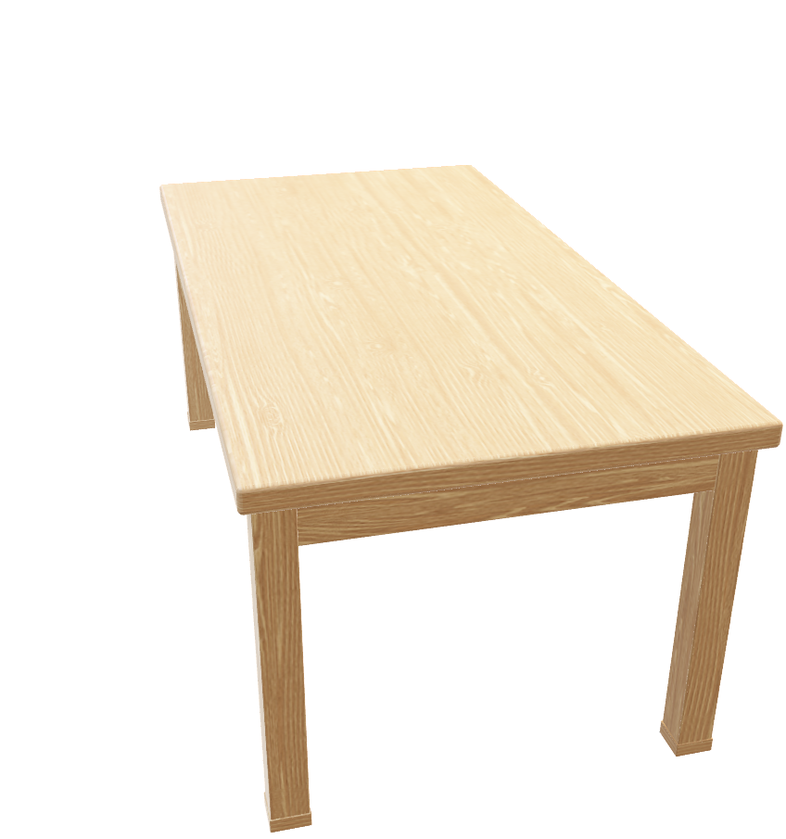
: )

Slide 16
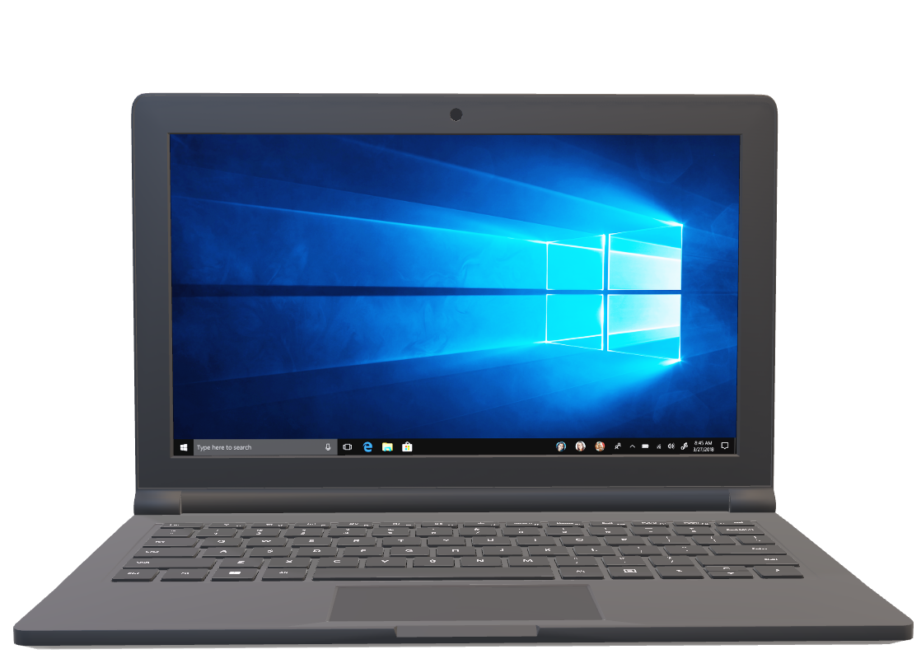
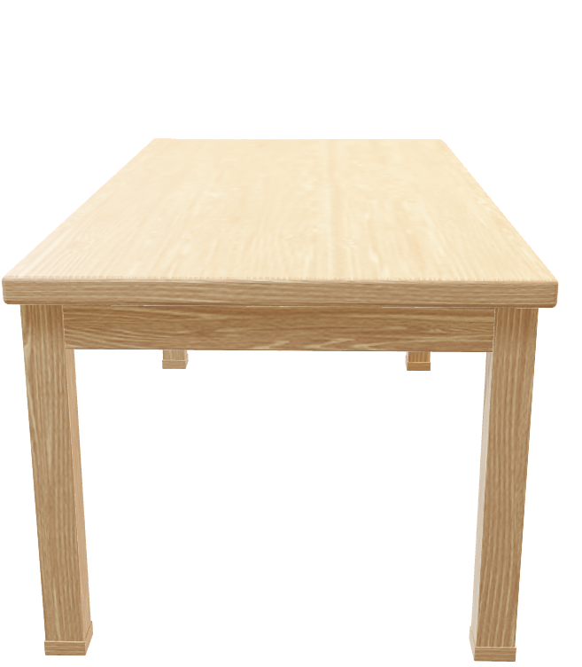
: )

Slide 17
: )

Slide 18
: )

Slide 19
: )

Slide 20

O
. (

Slide 21
O
. (

Slide 22
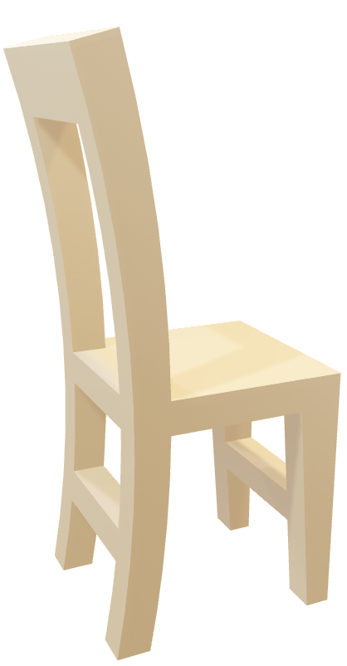
O
. (

Slide 23
:(

Slide 24
:(

Slide 25
:(

Slide 26
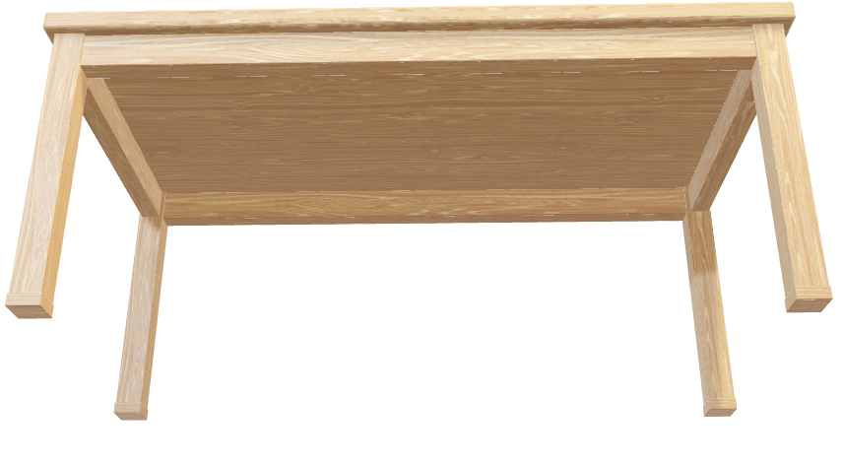
:(

Slide 27
:(

Slide 28
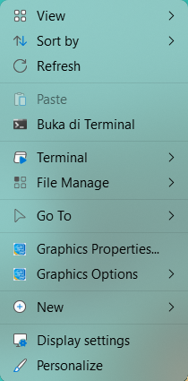
:(

Slide 29
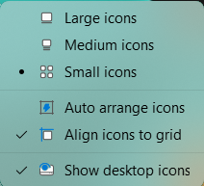
:(

Slide 30
:(

Slide 31
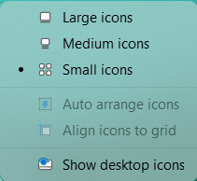
:(

Slide 32
:(

Slide 33
Introducing brand new
Hide cursor
:(

Slide 34
Introducing brand new
Hide cursor
:(

Slide 35
:(

